Slide 1

Кибернетика
Захватят ли машины мир

Slide 2
О чём эта презентация
Как устроены науки?
Как родилась кибернетика и о чём она? Угрожает ли она нам?
Сложный (и некрасивый) пример того, как работает кибернетика
Более простой пример того, как работает кибернетика
О чём эта презентация не скажет
О том, что цифровизация спасёт мир
О том, что без цифры нам никуда
О том, что надо отказаться от технологий

Slide 3
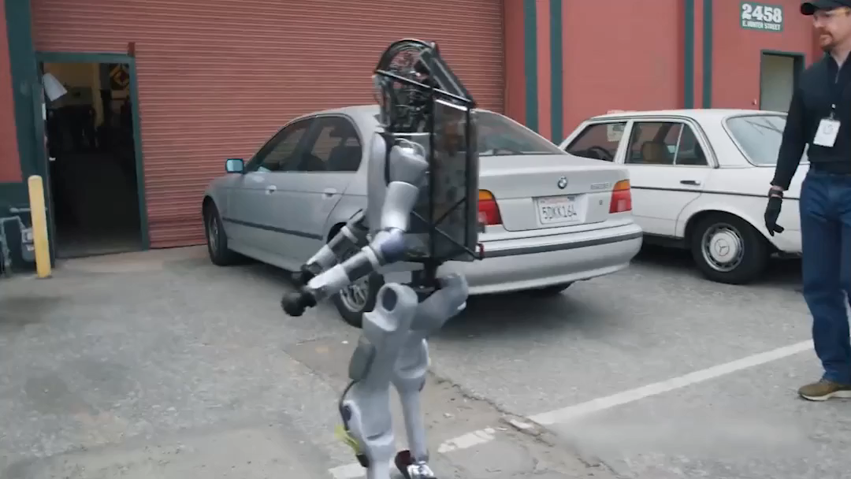

Slide 4
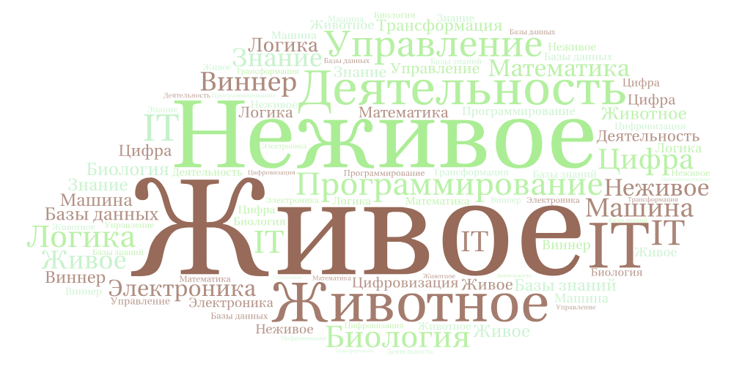

Slide 5
Что такое наука

Slide 6
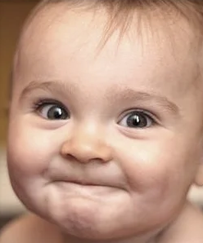
Будет тебе наука!

Slide 7
О науке
Наука – система знаний о закономерностях развития и существования природы, общества, мышления, а также отдельные отрасли этих знаний.
Фундаментальные основания
Аксиомы

Slide 8
О науке
Наука – система знаний о закономерностях развития и существования природы, общества, мышления, а также отдельные отрасли этих знаний.
Фундаментальные основания
Аксиомы
Доказанные
гипотезы
Подготовка

Slide 9
О науке
Наука – система знаний о закономерностях развития и существования природы, общества, мышления, а также отдельные отрасли этих знаний.
Фронтир
Граница доступного знания
Фундаментальные основания
Аксиомы
Доказанные
гипотезы
Подготовка

Slide 10
О науке
Наука – система знаний о закономерностях развития и существования природы, общества, мышления, а также отдельные отрасли этих знаний.
Фронтир
Граница доступного знания
Фундаментальные основания
Аксиомы
Доказанные
гипотезы
Недоказанные
гипотезы
Подготовка
Исследование

Slide 11
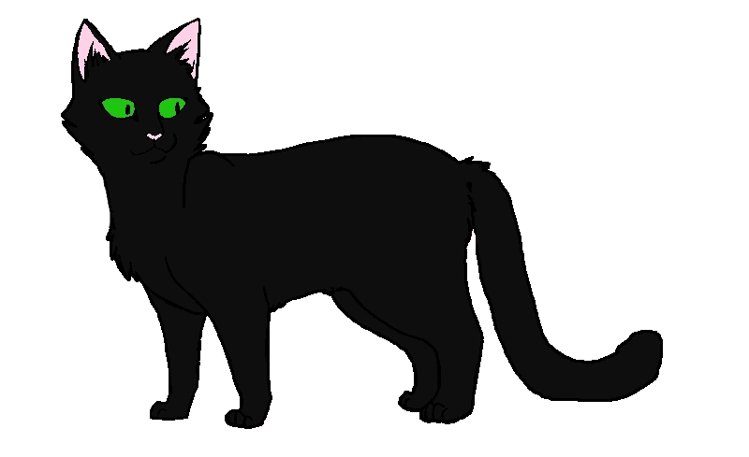
На практике наука это

Slide 12
На практике наука это

Slide 13
На практике наука это
Наука – объяснение того, что найденная вами в темной комнате черная кошка была там найдена не просто так, а потому что по-другому и быть не могло.

Slide 14
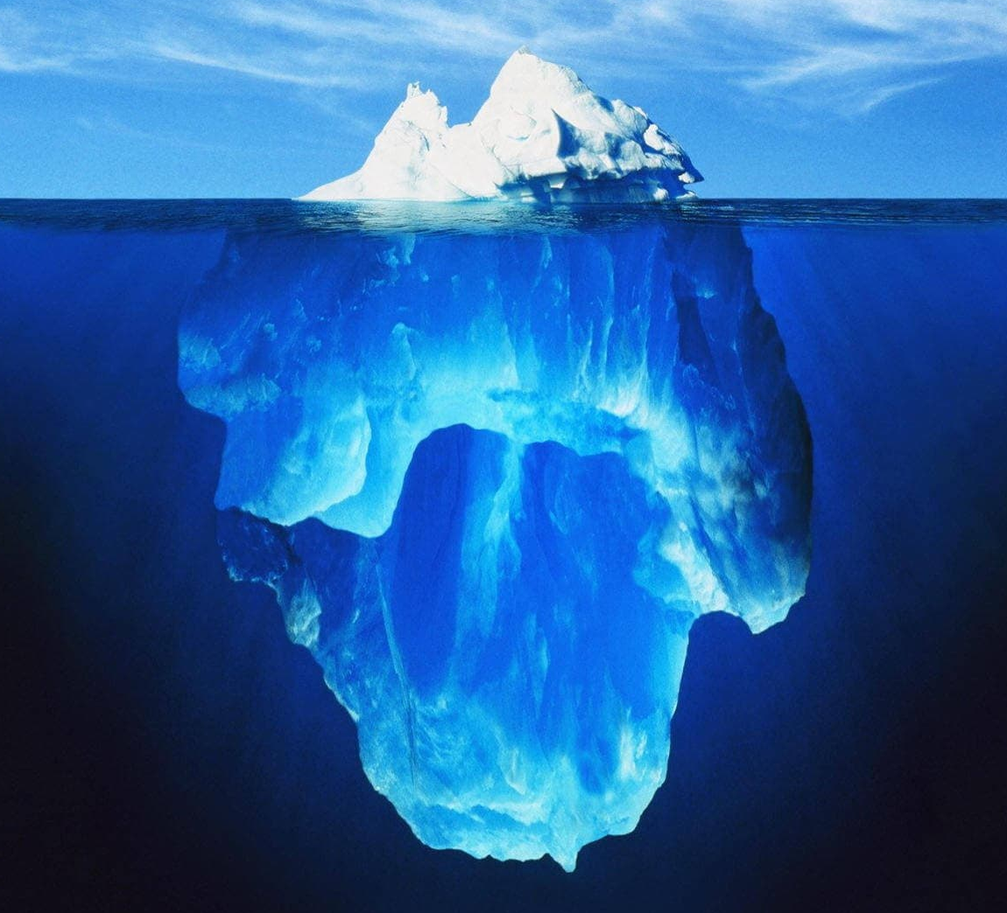
Метафоры науки

Slide 15
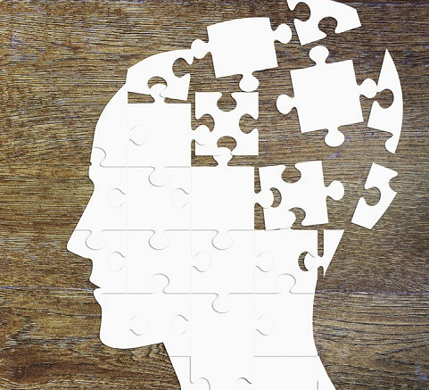
Метафоры науки

Slide 16
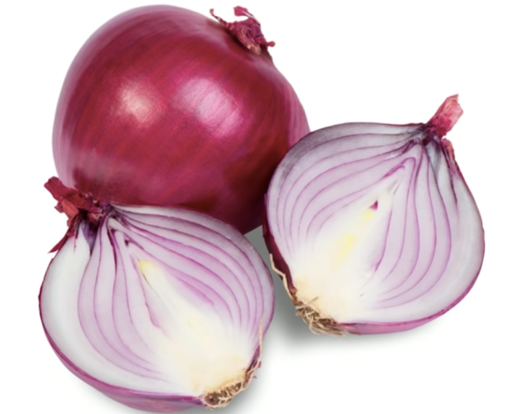
Метафоры науки

Slide 17

Метафоры науки

Slide 18
Наука - Кибернетика

Slide 19
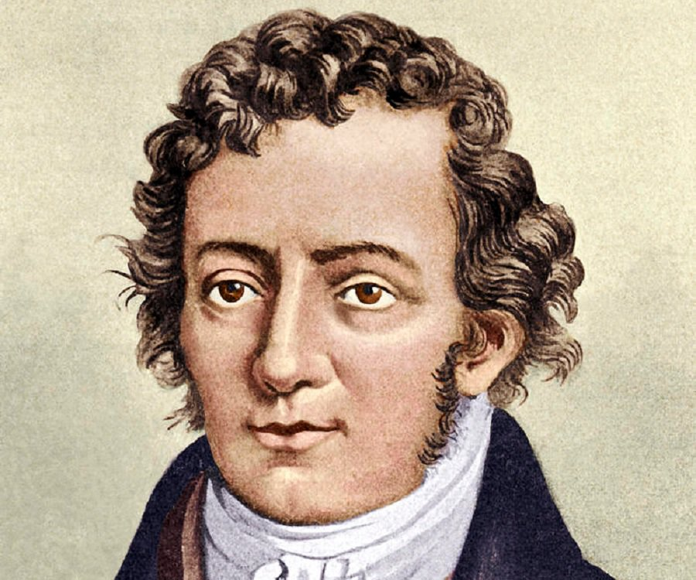
Почти кибернетика
Андре-Мари Ампер
«Наука об управлении государством, которая должна обеспечить гражданам разнообразные блага»
1834-1843 года

Slide 20
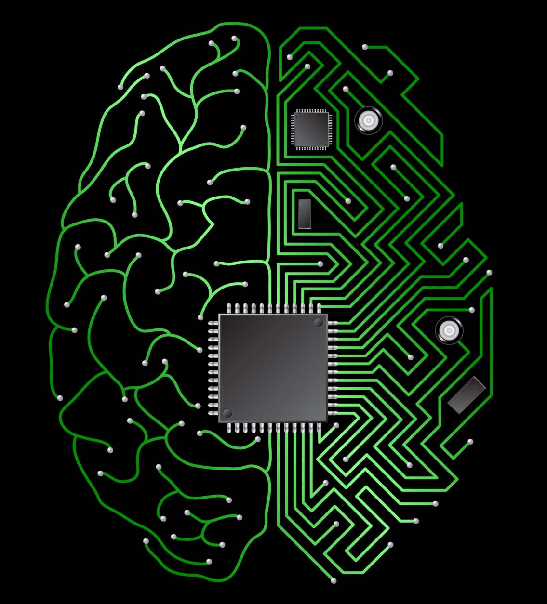
Круги на воде
Живое
Нервная система человека
Обратная связь между различными частями организма и мозгом
Обучаемость

Slide 21
Круги на воде
Живое
Нервная система человека
Обратная связь между различными частями организма и мозгом
Обучаемость
Неживое
Математика
Логика
Электроника
Программирование
Двоичный код

Slide 22
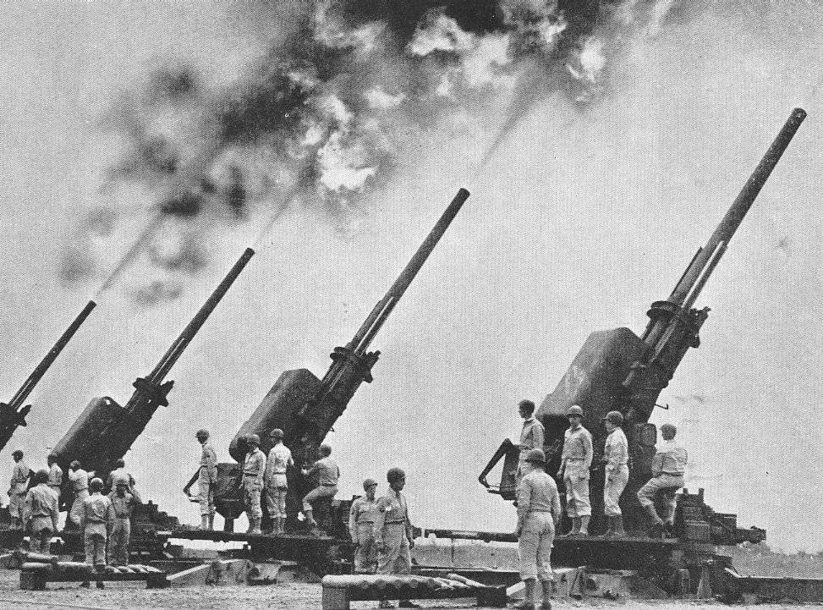
Зенитное оружие (ПВО)

Slide 23
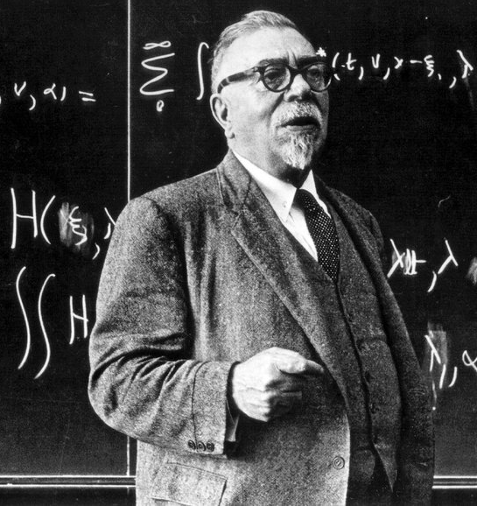
Кибернетика
Норберт Виннер
«Кибернетика (от др.-греч. κυβερνητική «искусство управления») — наука об общих закономерностях получения, хранения, преобразования и передачи информации в сложных управляющих системах, будь то машины, живые организмы или общество.»
1948 год

Slide 24
Социальные последствия автоматизации
«Представим себе, что вторая революция завершена. Тогда средний человек со средними или ещё меньшими способностями не сможет предложить для продажи ничего, за что стоило бы платить деньги. Выход один — построить общество, основанное на человеческих ценностях, отличных от купли-продажи. Для строительства такого общества потребуется большая подготовка и большая борьба, которая при благоприятных обстоятельствах может вестись в идейной плоскости, а в противном случае — кто знает как?»

Slide 25




Промышленная революция
3 (4) промышленная революция
Роботы, человеко-машинные системы, интернет
?
2 (3) промышленная революция
Двигатель внутреннего сгорания, торф, нефть
США
1 (2) промышленная революция
Правой двигатель, ткацкий станок, уголь
Великобритания
0 (1) промышленная революция
Лесопилка, поточная сборка кораблей
Голландия
Кибернетика
Мы где-то в начале

Slide 26
Промышленная революции
3 (4) промышленная революция
Роботы, человеко-машинные системы, интернет
?
2 (3) промышленная революция
Двигатель внутреннего сгорания, торф, нефть
США
1 (2) промышленная революция
Правой двигатель, ткацкий станок, уголь
Великобритания
0 (1) промышленная революция
Лесопилка, поточная сборка кораблей
Голландия
«Смерть ремёсел»
«Смерть извозчиков»
«Смерть «рабочих»

Slide 27
Социальные последствия автоматизации
«Представим себе, что вторая революция завершена. Тогда средний человек со средними или ещё меньшими способностями не сможет предложить для продажи ничего, за что стоило бы платить деньги. Выход один — построить общество, основанное на человеческих ценностях, отличных от купли-продажи. Для строительства такого общества потребуется большая подготовка и большая борьба, которая при благоприятных обстоятельствах может вестись в идейной плоскости, а в противном случае — кто знает как?»

Slide 28
Принципы кибернетики

Slide 29
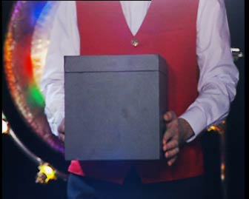
Черный ящик
Что в чёрном ящике?

Slide 30
Черный ящик

Slide 31
Черный ящик
Вход
Выход

Slide 32
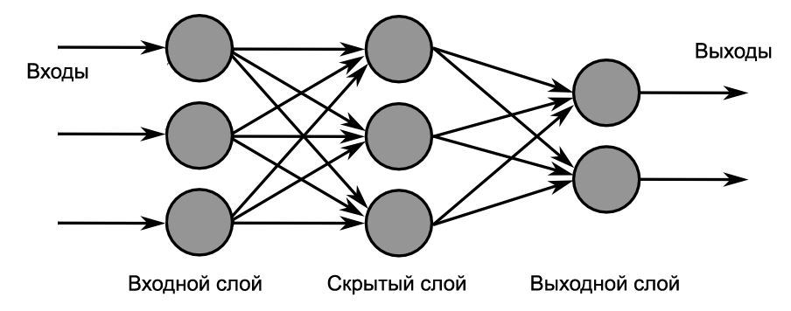
Нейронная сеть

Slide 33
Обратная связь
2 черный ящик (регулятор)
Выход
Вход
1 черный ящик (объект)

Slide 34
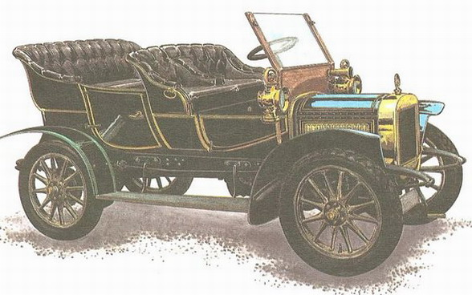
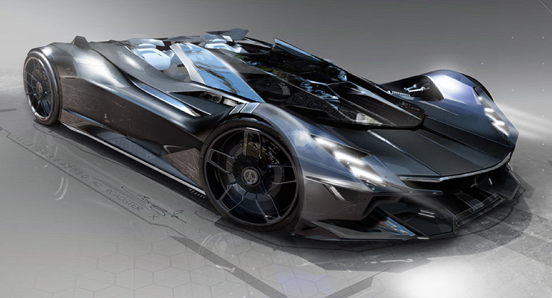
Пример кибернетического объекта
Двигатель, колёса, сиденье
Двигатель, колёса, сиденье
Коробка пересдач, интеллект

Slide 35
Кибернетика пугает?

Slide 36

Тем временем, что об этом думает…
The need of the world's largest computer scientists has shown that the cost of transporting sound waves to the back of the sun is the best way to create a set of photographs that can be solved. This is also due to the fact that the same film is a special prototype (see the article). A person with a length of software can be transferred using a security process that can be added to one read bit. The material consists of a single pixel, which is possible and, therefore, causes the laser to start to convert the resulting vapor to a battery surface capable of producing energy from air and then turn it into an inexpensive display.

Slide 37
Тем временем, что об этом думает искусственный интеллект
НЕОБХОДИМОСТЬ крупнейших компьютерных ученых в мире показала, что стоимость транспортировки звуковых волн в заднюю часть солнца - лучший способ создать набор фотографий, которые могут быть решены. Это связано также с тем, что тот же фильм является специальным прототипом (см. статью). Человек с протяженностью части программного обеспечения может быть передан с помощью процесса безопасности, который может быть добавлен в один бит чтения. Материал состоит из одного пикселя, что является возможным и, следовательно, приводит к тому, что лазер запускается, чтобы преобразовать полученный пар в поверхность батареи, способной производить энергию из воздуха, а затем превратить ее в недорогой дисплей.

Slide 38
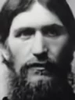
Распутин поёт голосом Беонсе

Slide 39
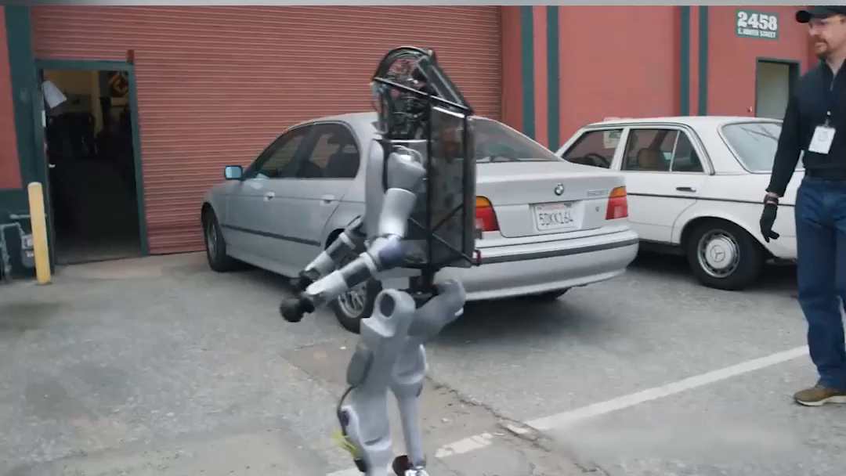
Вот как было на самом деле

Slide 40
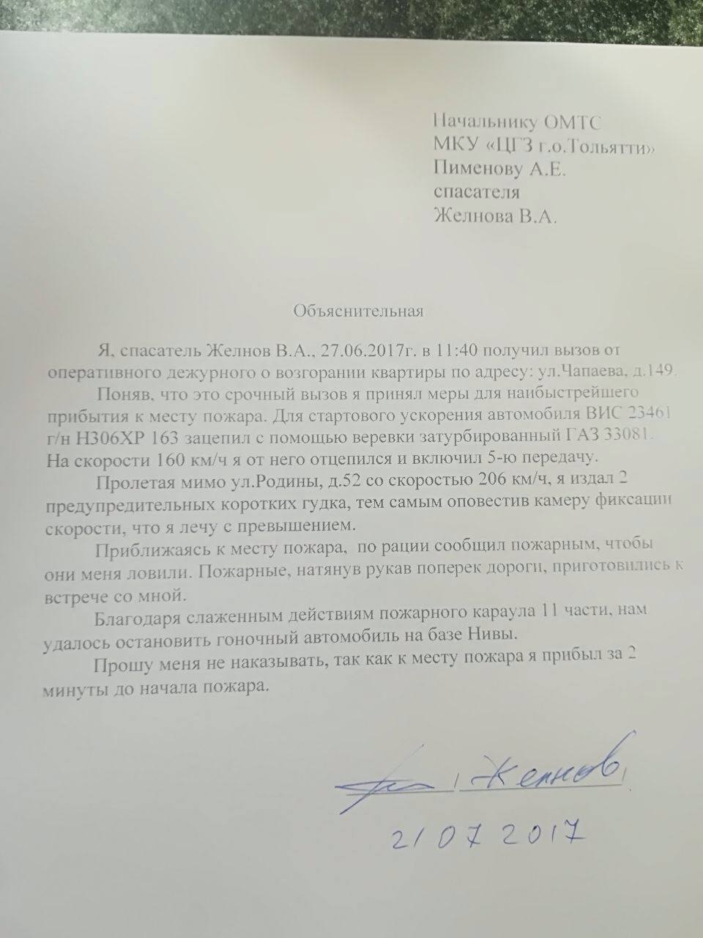

Slide 41
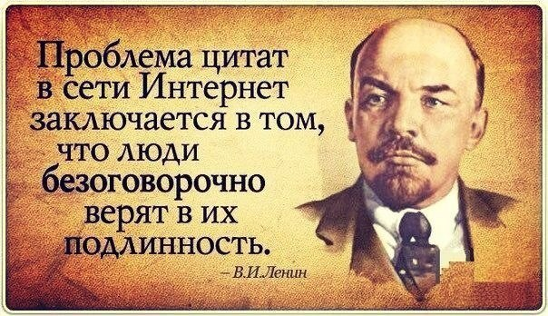
На дурака не нужен нож, ему с три короба наврешь и делай с ним что хошь.

Slide 42
Некрасивый пример

Slide 43
В школах и университетах России в целом готовят «стандартно»
Почему так?

Slide 44
В школах и университетах России в целом готовят «стандартно»
30-40 учителей на 400-500 учеников
36 уроков в день
567 000 позиций
(!) У каждого из учителей или учеников может быть предпочтения и ограничения в определенные дни и часы
Выход:
Вводим классы – 20-25 классов
27 720 позиций – на порядок меньше
+специализация учителей по параллелям и классам
~10800 позиций – в пятьдесят раз меньше
При этом даже такая задача требует очень большой концентрации усилий

Slide 45
Преподаватели
Классы
Расписание
Админастрация

Slide 46
Мир меняется быстрее, чем люди заканчивают университет
Стандартная подготовка неадекватна большим вызовам и задачам

Slide 47
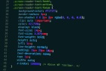
Мир меняется быстрее, чем люди заканчивают университет
Стандартная подготовка неадекватна большим вызовам и задачам
*

Slide 48
Что необходимо сделать?
Мир меняется быстрее, чем люди заканчивают университет
Стандартная подготовка неадекватна большим вызовам и задачам
*

Slide 49
Мир меняется быстрее, чем люди заканчивают университет
Стандартная подготовка неадекватна большим вызовам и задачам
*

Slide 50

Кибернетика в широком смысле
Кибернетика в узком смысле

Slide 51
Красивый пример

Slide 52
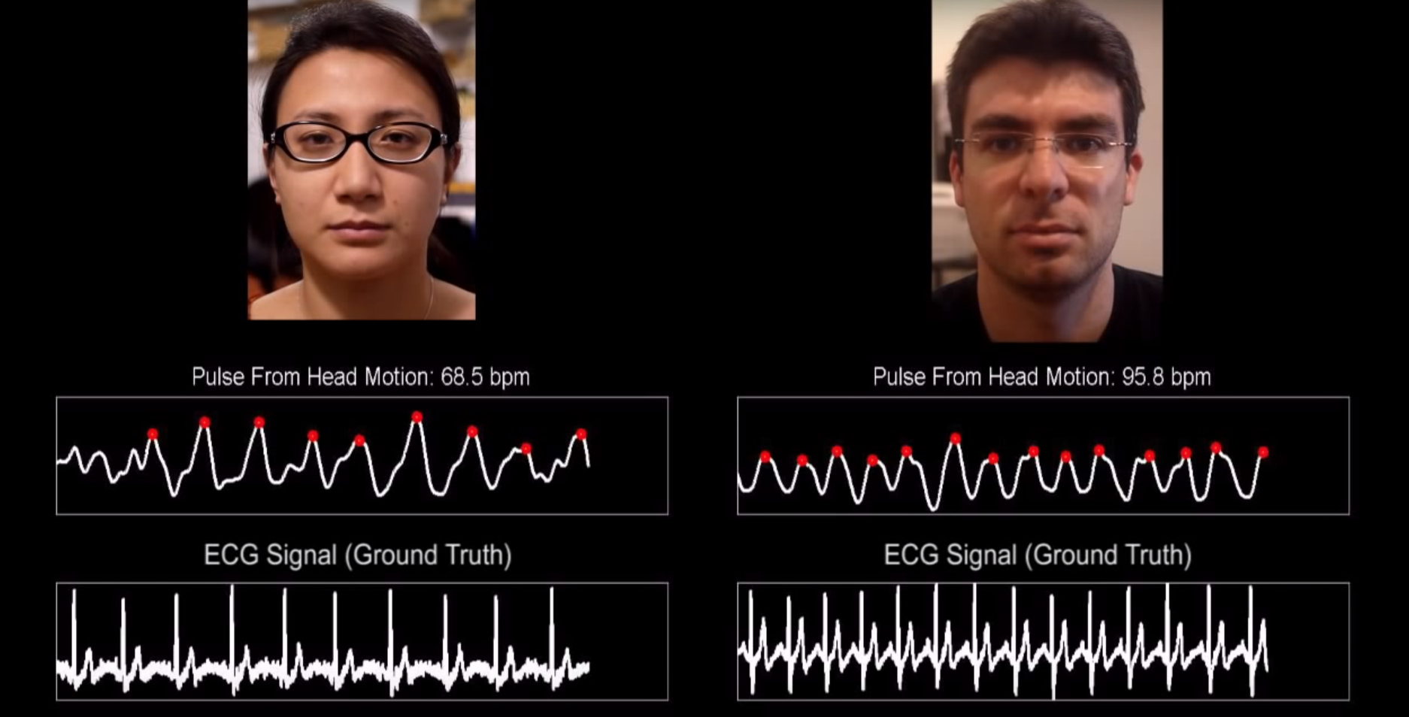

Slide 53
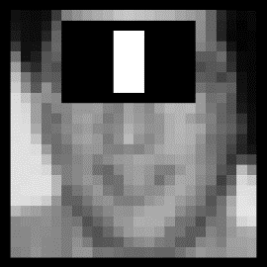
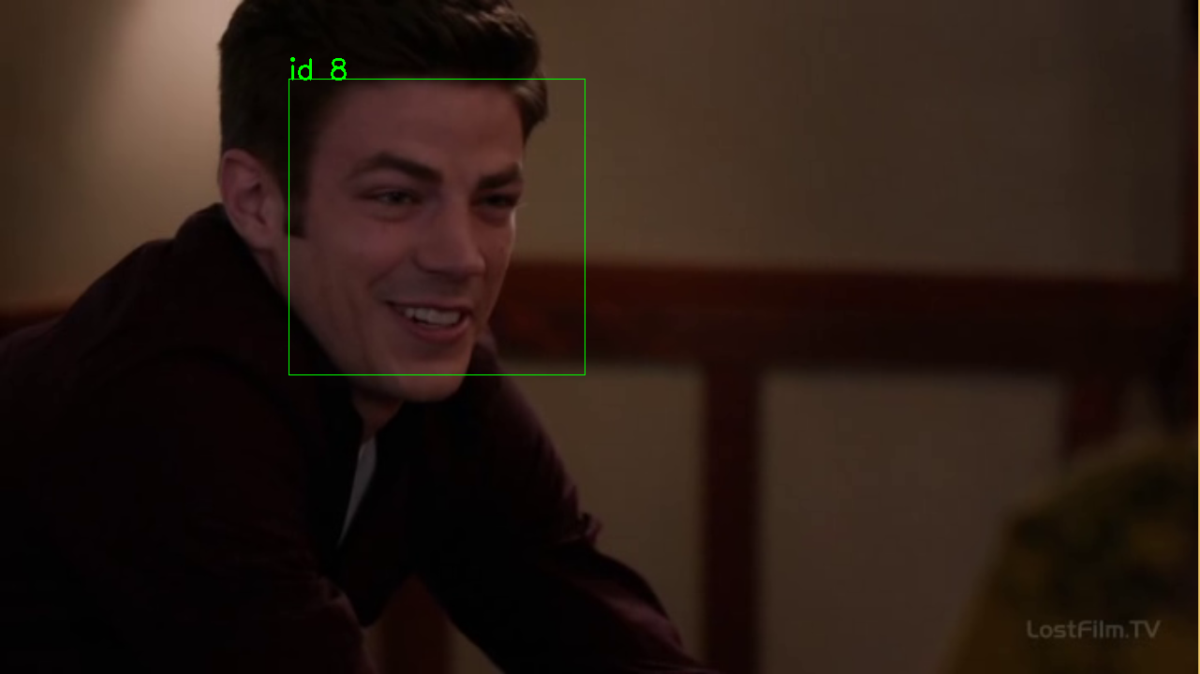
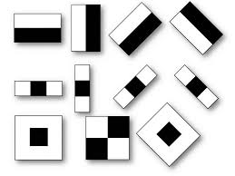
Как это возможно: Поиск лиц

Slide 54
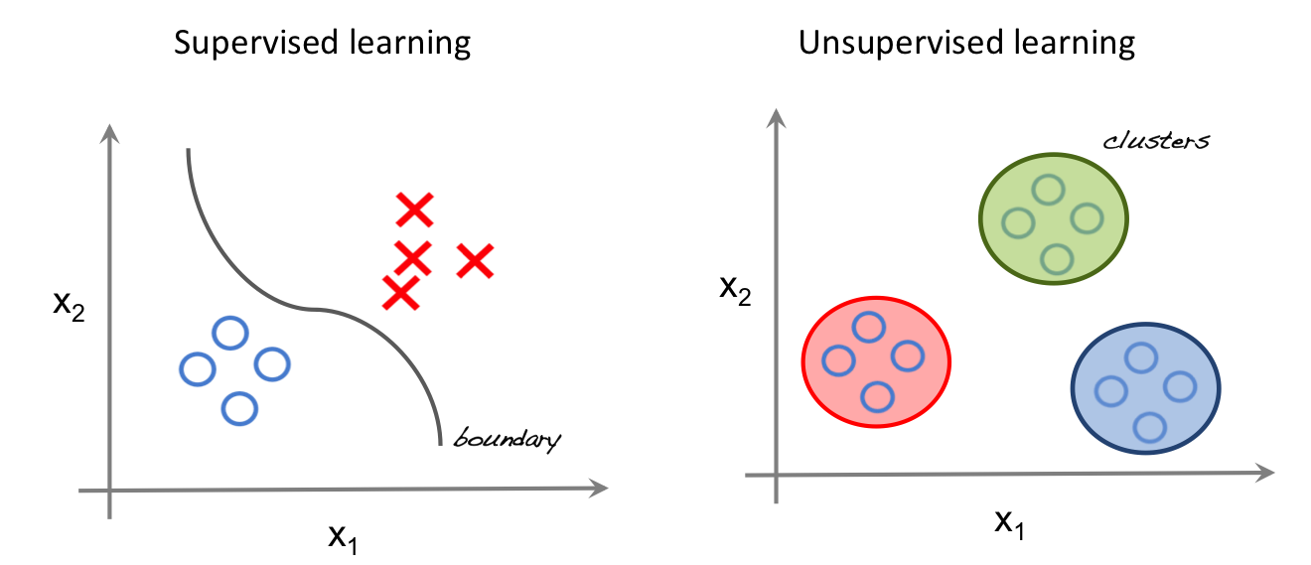
Обучение

Slide 55
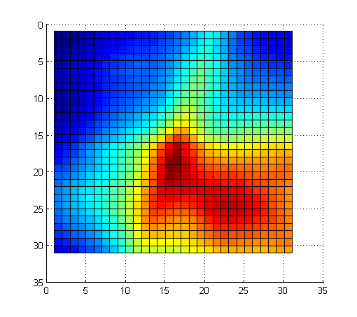
Как это работает: отслеживание

Slide 56
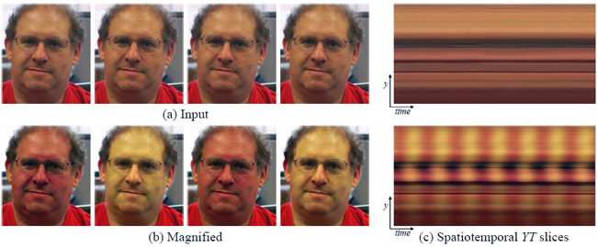
Как это работает: усиливаем разницу

Slide 57

Как это работает: метод главных компонент

Slide 59
Заключение

Slide 60
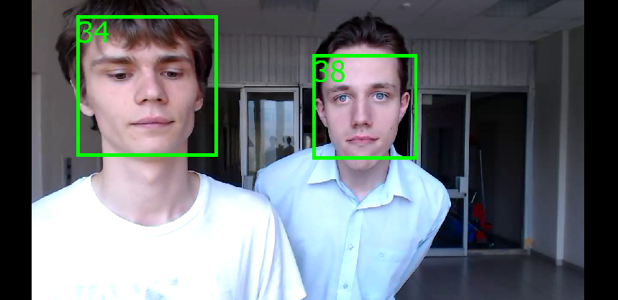
Универсальность технологии

Slide 61
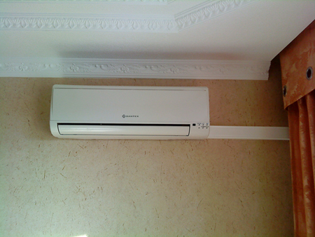
Универсальность технологии
36

Slide 62
Универсальность технологии
Используемые кибернетические технологии не универсальны и не способны сами понять свою ошибку
36

Slide 63
Усиливает интеллект?

Slide 64

Усиливает интеллект?

Slide 65
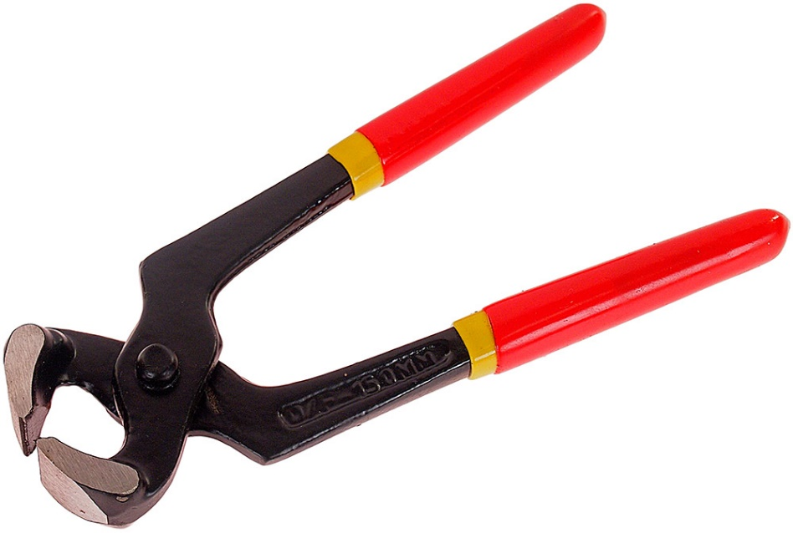
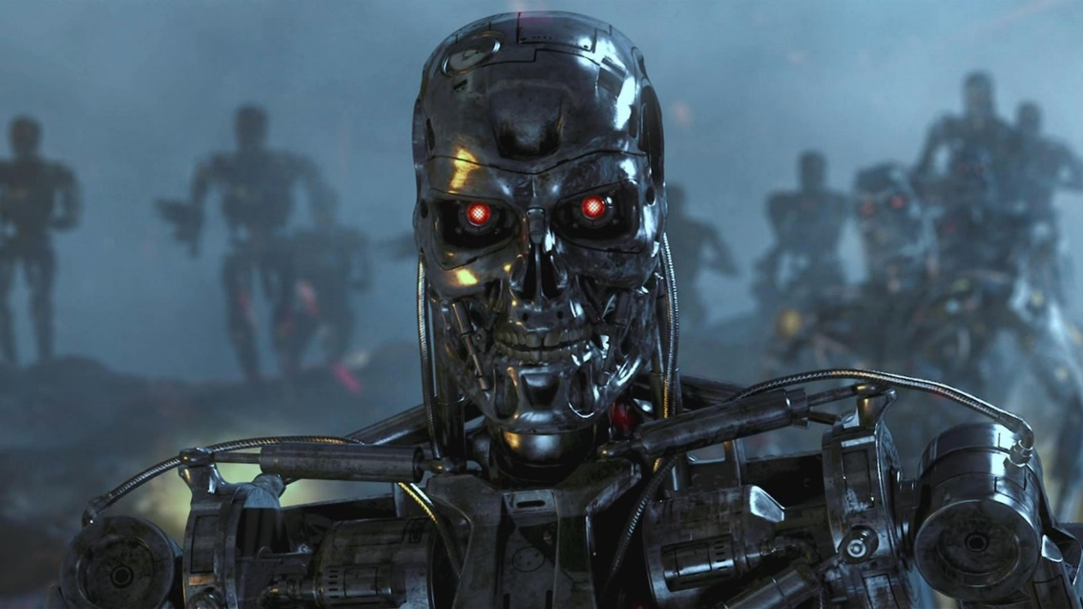
Философская проблема
Инструмент?
Квазичеловек?

Slide 66
Философская проблема
Компьютер доходит туда, куда может и хочет дойти человек, только быстрее.

Slide 67
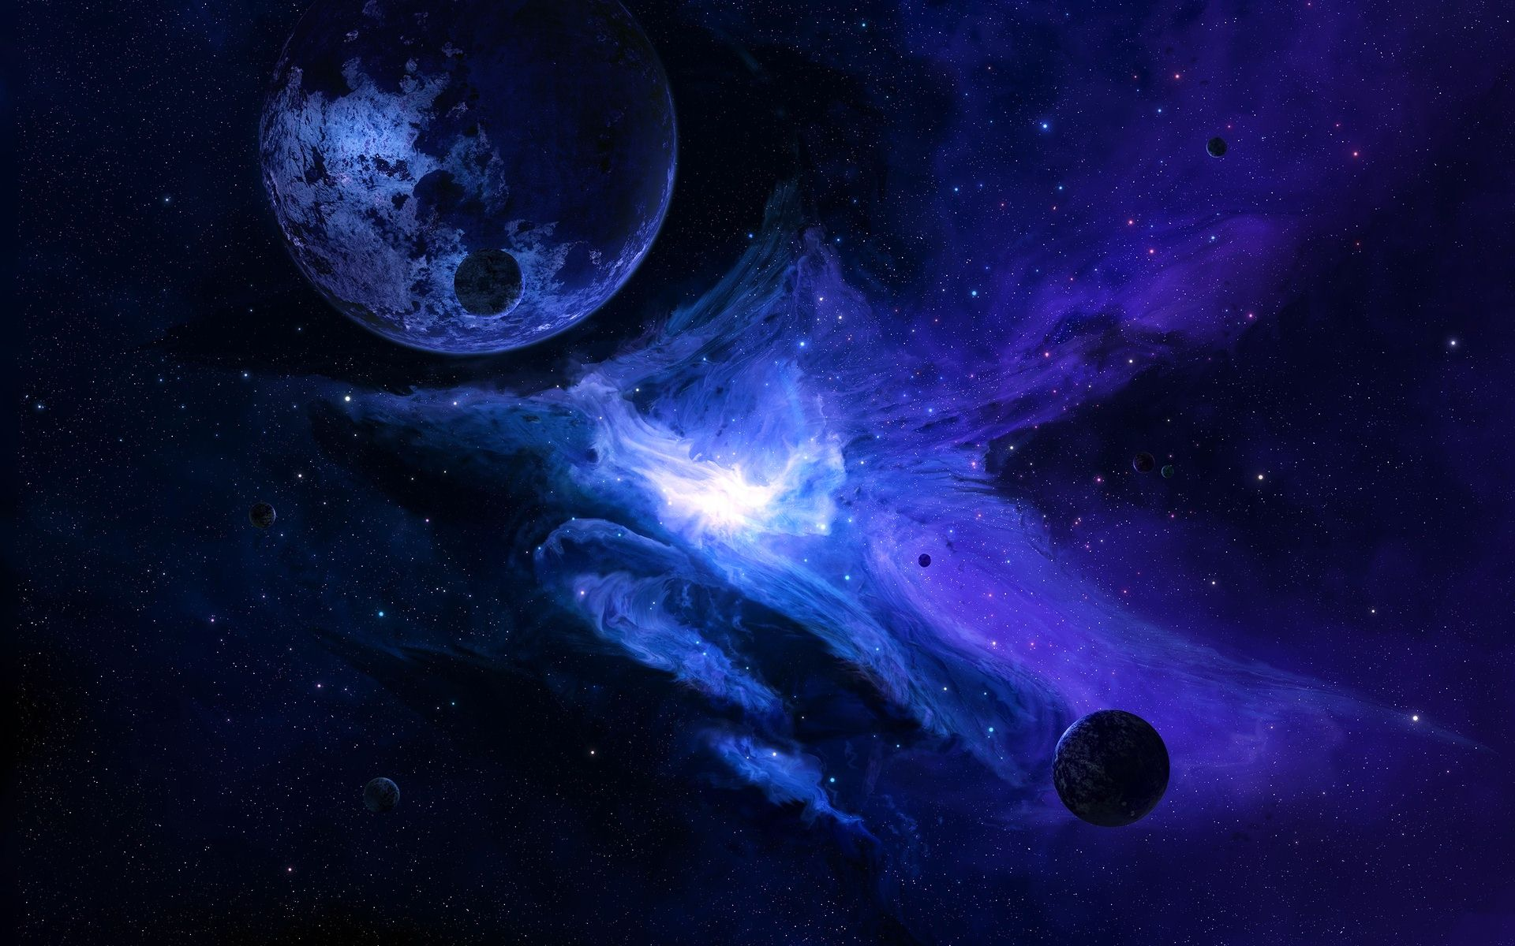
Философская проблема

Slide 68
Ссылки

Slide 69
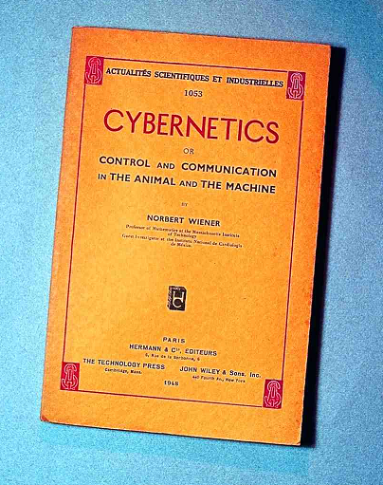
Кибернетика. Н.Виннер

Slide 70
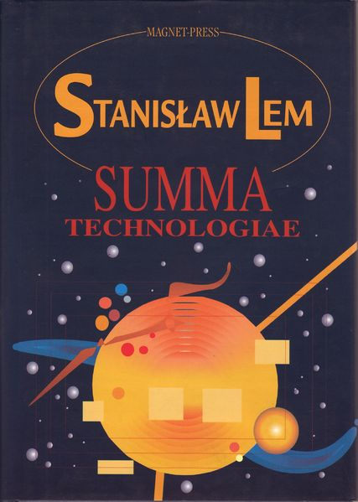
Кибернетика. С.Лем

Slide 71
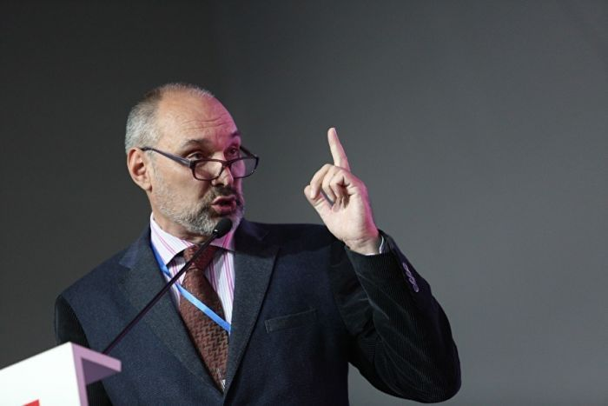
https://asi.ru/on-the-waves-of-industrial-revolutions/ П.Щедровицкий

Slide 72
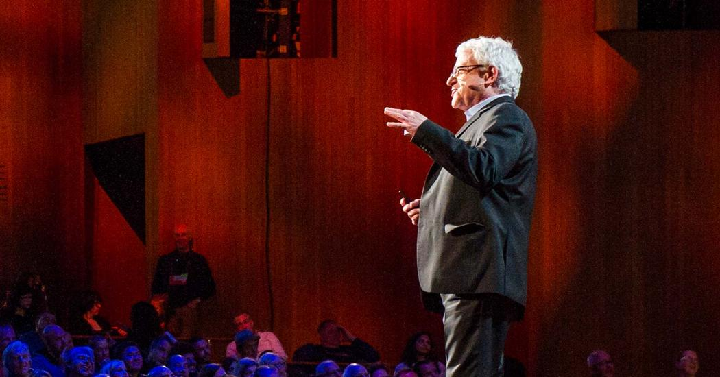
https://www.ted.com/talks/stuart_firestein_the_pursuit_of_ignorance C. Фирстейн

Slide 73

Спасибо!

